Slide 1
สำนักงานสาธารณสุขจังหวัดชุมพร ได้รับมอบหมายให้ดำเนินงาน เว็บไซต์เครือข่ายบริการสุขภาพที่ 11
โดย งานเทคโนโลยีสารสนเทศ สำนักงานสาธารณสุขจังหวัดชุมพร

Slide 2
คุณลักษณะ
1. Template มีความสวยงามหรูหราทันสมัย
2. ระบบ Responsive รองรับหลากหลาย device
3. JOOMLA 3 Content Manager
4. Html 5
5. มีความปลอดภัย
6. สะดวกและง่ายต่อการจัดการรวมถึงพัฒนา
7. ผู้ดูแลระบบแต่ละสสจ.ในเครือข่ายสามารถร่วมพัฒนาได้ง่าย
8. ง่ายต่อการเข้าถึงสำหรับประชาชนและเจ้าหน้าที่

Slide 3
องค์ประกอบ
ประกาศ
ข่าว
บทความ
E – Office
จองห้องประชุม
จองรถ
จัดซื้อจัดจ้าง TOR
คลังภาพ
ระบบสมาชิก

Slide 4
องค์ประกอบ
Header
Banner
Logo
Blog
Upload / Download
Webboard
Static page
Popular Article
Lastest News

Slide 5
การเผยแพร่ / การเข้าถึง
บริการข่าวสารประวัติสุขภาพสำหรับประชาชน
บริการข้อมูลข่าวสารสำหรับบุคลากร/หน่วยงานสาธารณสุข
Backend สำหรับเจ้าหน้าที่ทั่วไป
Backend สำหรับผู้ดูแลระบบ

Slide 6
การพัฒนาบุคลากร
พัฒนาทีมผู้ดูแลระบบสารสนเทศแต่ละจังหวัดในเขตให้มีความรู้ในการจัดทำระบบเว็บไซต์เขตบริการสุขภาพที่ 11

Slide 7

ระบบคลาวน์

Slide 8
ระบบคลาวน์
ความหมายของคำว่า Cloud Computing หรือ การประมวลผลแบบคลาวด์ นั่นจริงๆ แล้วหมายถึงอะไร? และที่สำคัญยิ่งกว่าคือ อะไรคือประโยชน์หรือโอกาสที่ได้จากโมเดลใหม่นี้
คลาวด์จะหมายถึง ความยืดหยุ่น การรองรับการขยายตัว
ดังนั้นจึงช่วยให้เกิดความยืดหยุ่นในการใช้จ่ายด้านไอที

Slide 9
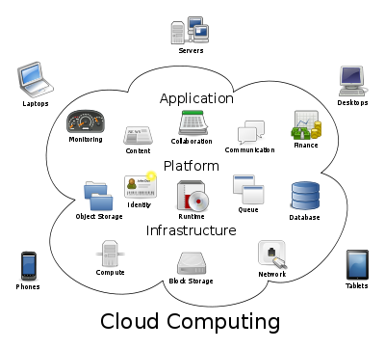
ระบบคลาวน์
คลาวด์มีหลากหลายระดับ
หลากหลายรูปแบบ
แล้วแต่การนำโมเดล
นี้ไปใช้งานโดย
มีประโยชน์ที่แตกต่างกัน

Slide 10
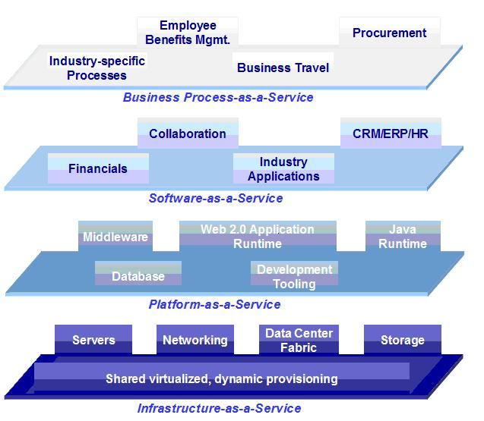
ระบบคลาวน์

Slide 11
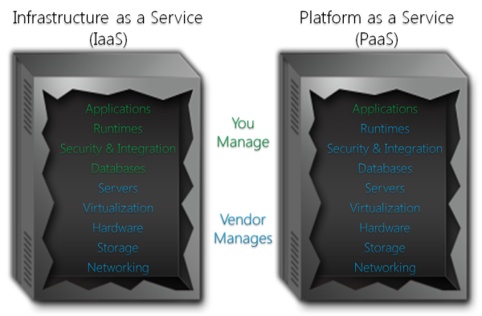
ระบบคลาวน์
Infrastructure-as-a-Service (IaaS)
บริการเวอร์ชวลแมนชีน
ที่สามารถเข้าถึงได้
ผ่านเครือข่าย
ช่วยรองรับ
ความต้องการ
ใช้งานใน
การประมวลผล
หรือสตอเรจ

Slide 12
ระบบคลาวน์
Platform-as-a-Service (PaaS) – บริการด้านแพลตฟอร์มสำหรับซอฟต์แวร์ (เช่น เว็บ แอพพลิเคชัน ดาต้าเบสเซิร์ฟเวอร์ ระบบประมวลผลกลางสำหรับองค์กร
ขนาดใหญ่ และ
มิดเดิลแวร์อื่นๆ
โดยทำงานภายใต้
การควบคุมด้าน
ความปลอดภัยสูง)
ที่เรียกใช้งานได้
ผ่านเว็บแอพพลิเคชัน

Slide 13
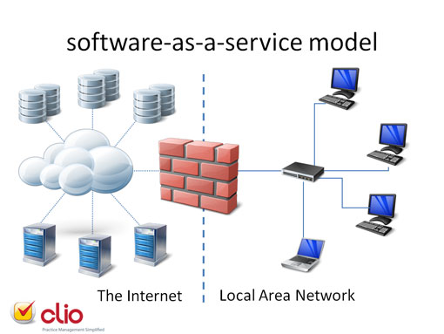
ระบบคลาวน์
Software-as-a-Service (SaaS) – เป็นบริการด้าน
แอพพลิเคชันโดยคิดค่าบริการเป็นไลเซนต์ของผู้ใช้ หรือตามปริมาณการใช้งาน

Slide 14
ระบบคลาวน์
Data-as-a-Service (DaaS)
ให้บริการข้อมูลหรือ
อินฟอร์เมชันจาก
คลาวด์อื่นๆ
เป็นแหล่งเก็บข้อมูลดิบ
หรือข้อมูลเพื่อใช้
เชื่อมโยงการวิเคราะห์

Slide 15
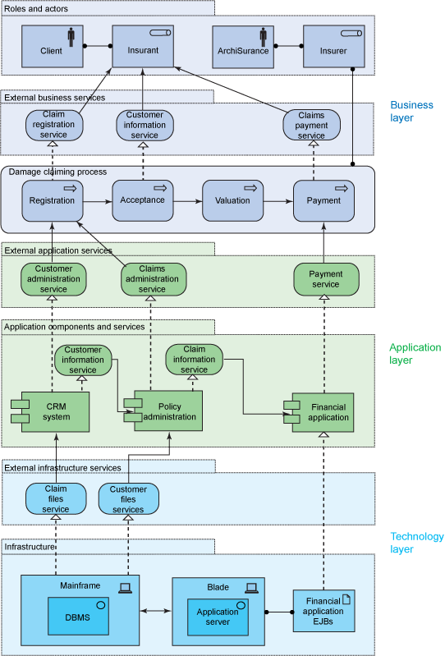

Slide 16
ระบบคลาวน์
Business Process-as-a-Service (BPaaS) –
เป็นคลาวด์สำหรับบริการด้านธุรกิจที่ต้องการปรับปรุงกระบวนการทางธุรกิจและวัดผลลัพธ์ทางธุรกิจได้

Slide 17
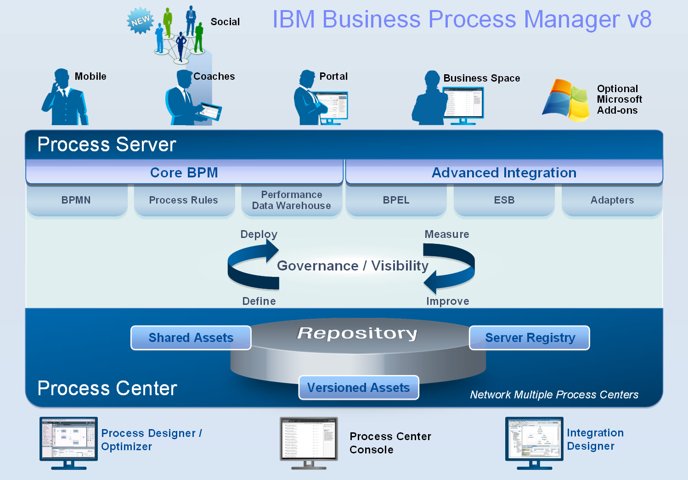

Slide 18
ระบบคลาวน์เครือข่ายบริการสุขภาพที่ 11
Data-as-a-Service (DaaS) – คือ ระบบการจัดเก็บข้อมูลแบบ Data Storage ที่มีขนาดใหญ่ รองรับการสืบค้นและการจัดการข้อมูลระดับที่มีความยืดหยุ่นสูง

Slide 19
ระบบคลาวน์เครือข่ายบริการสุขภาพที่ 11
ลดต้นทุน (Cost Saving for Start up) โดยสร้าง Server เสมือน ลดค่าใช้จ่ายตั้งแต่ค่า Hardware, Software ตัวอย่างเช่น การสร้าง webapplication ที่อยู่บน os ต่างกัน ระบบทั่วไปต้องซื้อ server 1 ตัว ต่อหนึ่งระบบปฏิบัติการ แต่ระบบนี้สามารถทำให้ ระบบปฏิบัติการหลากหลายอยู่บน server เดียวกันได้
การเข้าถึงได้สะดวก (Anywhere Anytime)
มองเห็นป่าทั้งป่า (Bird Eye Views Vision) เราสามารถดูข้อมูลจากแต่ละสาขาในแบบกึ่ง Realtime ได้
การจะจัดการ วางแผนโดยเห็นภาพใหญ่ก็ทำได้สะดวกขึ้น

Slide 20
ระบบคลาวน์เครือข่ายบริการสุขภาพที่ 11
ขยายตัวได้อย่างรวดเร็ว (Easy Expanding) ลองคิดดูนะครับ ว่า Facebook, Google ใช้เวลาเพียงไม่กี่ปี ก็สามารถโตขึ้นมาเป็นบริษัทระดับโลกได้ เพราะถ้า Bussiness Model มันสำเร็จในพื้นที่แรก การจะทำซ้ำในพื้นที่ถัดๆไป ก็ทำได้ไม่ยากนัก อาจะมีการปรับเปลี่ยนเล็กๆน้อย เพื่อให้เข้ากับกลุ่มเป้าหมายใหม่ เช่น เปลี่ยนภาษา เพิ่ม Function เล็กๆน้อย โดยที่แกนกลางยังคงเป็นตัวเดิม

Slide 21
ระบบคลาวน์เครือข่ายบริการสุขภาพที่ 11
ปรับตัวได้อย่างรวดเร็ว (Easy to Adapt) upgrade อะไรซักทีนึง แล้วมีจุดที่เราต้องไปทำการแก้ไข 7 แห่งใน 7 จังหวัด แบบนี้ก็ต้องใช้เวลาในการเดินทาง ติดตั้ง กันเป็นเดือนๆแล้วละครับ แล้วถ้ามีปัญหาติดตั้งพลาด ต้องกลับไปแก้อีก โอ้ย ไม่อยากจะคิด เสร็จแล้วครับ แค่นั่นแหละ เหมือนที่เรากด update เกมกันบ่อยๆอ่ะ
ซึ่งวิธีคิดง่ายๆแบบนี้ จะทำให้ผลลัพธ์ที่แตกต่างกันอย่างสุดขั้ว

Slide 22
ระบบคลาวน์เครือข่ายบริการสุขภาพที่ 11
มีเสถียรภาพ ในการให้บริการข้อมูลกรณี server ทำงานหนักหรือ เสียหาย ฐานข้อมูลจะไม่เสียหาย โดย server เสมือนสามารถย้ายตัวเองไปอยู่ในที่ ๆ มีทรัพยากรเพียงพอได้เอง และเมื่อระบบเข้าสู่ภาวะปกติ server เสมือนก็ย้ายตัวเองกลับมาได้ตามเดิม
ตอบสนองตัวชี้วัด ข้อ 6.2 มี Virtual Server ที่มีเสถียรภาพในการให้บริการฐานข้อมูลระบบบริการสุขภาพ(service plan) ครบ 12 เครือข่ายบริการสุขภาพ ร้อยละ 90 ของเครือข่ายบริการสุขภาพสามารถใช้งาน Virtual server ได้

Slide 23
ระบบคลาวน์เครือข่ายบริการสุขภาพที่ 11
ระบบ Cloud (Spec IBM THAILAND)
server T3 = 520,000 x 2 = 1,040,000
storage = 510,000
Vsphere = 250,000 (3license)
UPS = 100,000
Linux = Free
Switch L2 = 50,000
Switch L3 = 150,000
รวม = 2,100,00

Slide 24
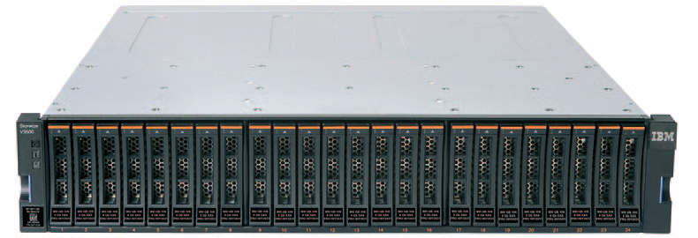
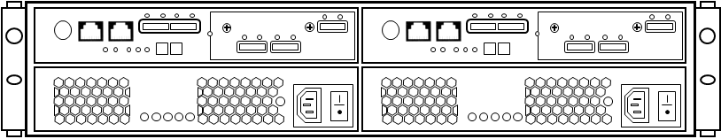


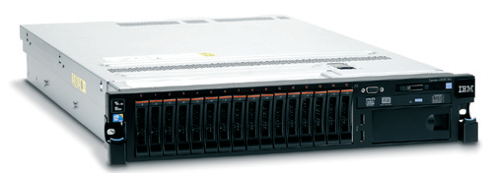
VMWare Cluster
อุปกรณ์จัดเก็บข้อมูลภายนอก SAN
พร้อมด้วยการบริการพื้นที่จัดเก็บข้อมูลผ่านอินเตอร์เน็ต
Guest
APP. Server
Guest
Report Server
ช่องทางบริการพื้นที่จัดเก็บข้อมูลผ่านอินเตอร์เน็ต
ช่องทางบริการพื้นที่จัดเก็บข้อมูลผ่านอินเตอร์เน็ต
Guest
DB Server
Guest
Web Server
เครื่องแม่ข่าย #1
เครื่องแม่ข่าย #2
อุปกรณ์เครือข่ายความเร็วสูง L2 และ L3
ชุดควบคุม
เครื่องแม่ข่ายเสมือน
โครงสร้างการเชื่อมต่อระบบเครือข่ายศูนย์กลางข้อมูลเขต

Slide 25
VMware
เครื่องแม่ข่ายเสมือน
Notes:
Overview
(30 seconds)
John, at a high level, describe Warner Bros. as a company for us.
Company Overview
Subsidiary of Time Warner Inc., headquartered in Burbank, CA
Global leader in the creation, production, distribution, licensing and marketing of all forms of entertainment and their related businesses
5,000 to 15,000 employees on any given day in North America and 2,000 employees overseas

Slide 26
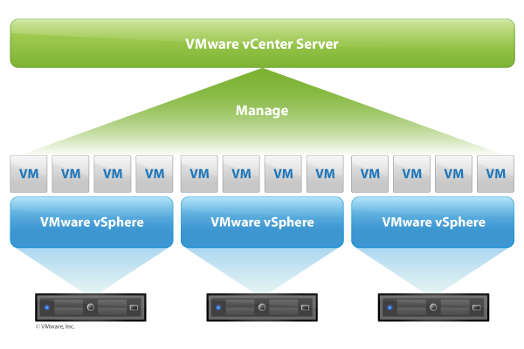
โครงสร้าง ระบบแม่ข่ายเสมือน Vmware vSphere

Slide 27
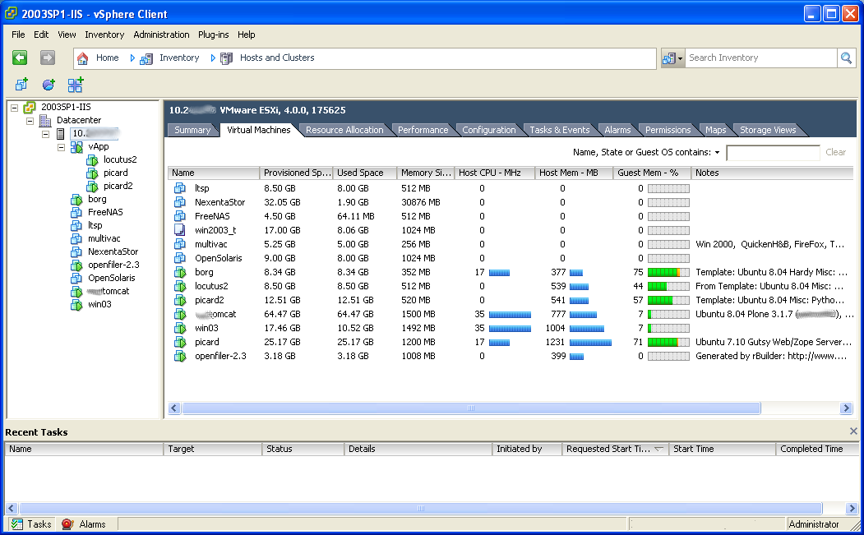
รูปแบบการจัดการเครื่องแม่ข่าย เสมือน ด้วย Vmware vCenter

Slide 28
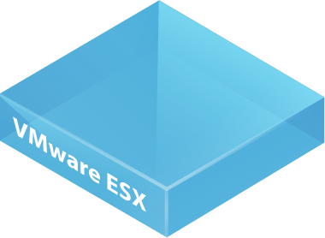

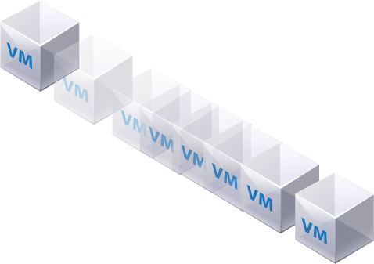


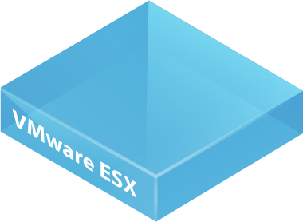

การควบคุมเครื่องแม่ข่ายเสมือน โดยอาศัย Vmware vMotion

Slide 29


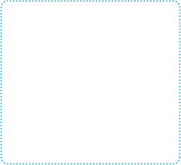









การควบคุมเครื่องแม่ข่ายเสมือน โดยอาศัย Vmware vMotion
Resource Pool
VMware ESX
VMware ESX
VMware ESXi
Operating Server
Failed Server
Operating Server

Slide 30


การควบคุมเครื่องแม่ข่ายเสมือน โดยอาศัย Vmware vMotion
Resource Pool
VMware ESX
VMware ESX
VMware ESXi
Physical Servers

